Slide 1

CHÀO MỪNG CÁC CON
ĐẾN VỚI TIẾT HỌC

Slide 2

Toán
Luyện tập (tiếp theo – 64)

Slide 3










Yêu cầu cần đạt
- Thực hành cộng (có nhớ) trong phạm vi 100.
- Thực hiện được việc đặt tính rồi tính và tính nhẩm cộng (có nhớ) có kết quả bằng 100.
- Phát triển các năng lực toán học.

Slide 4








Kết nối

Slide 5
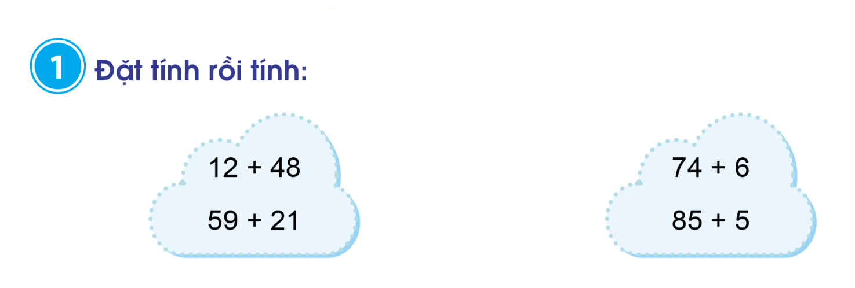
12
48
59
21
74
6
85
5
+
+
+
+
Con hãy trình bày bài vào vở ô li Toán nhé.

Slide 6
12
48
59
21
74
6
85
5
+
+
+
+
6
0
8
0
8
0
9
0

Slide 7
Vận dụng

Slide 8
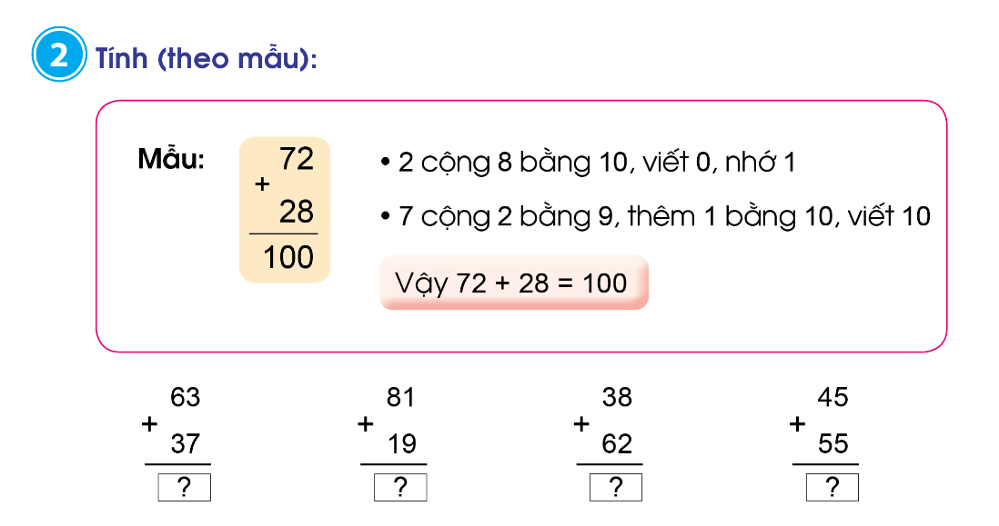
Con hãy làm bài vào vở bài tập Toán in (trang 52).

Slide 9
..
10
0
100
100
100

Slide 10
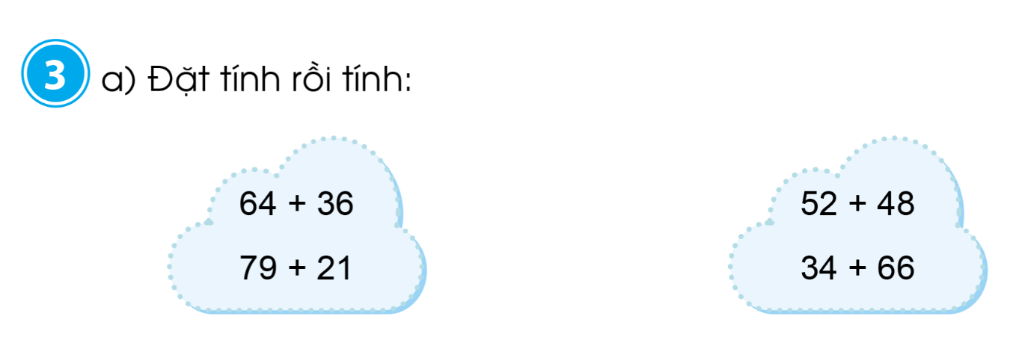
64
36
79
21
52
48
34
66
+
+
+
+
Con hãy trình bày bài vào vở ô li Toán nhé.

Slide 11
64
36
79
21
52
48
34
66
+
+
+
+
100
100
100
100

Slide 12
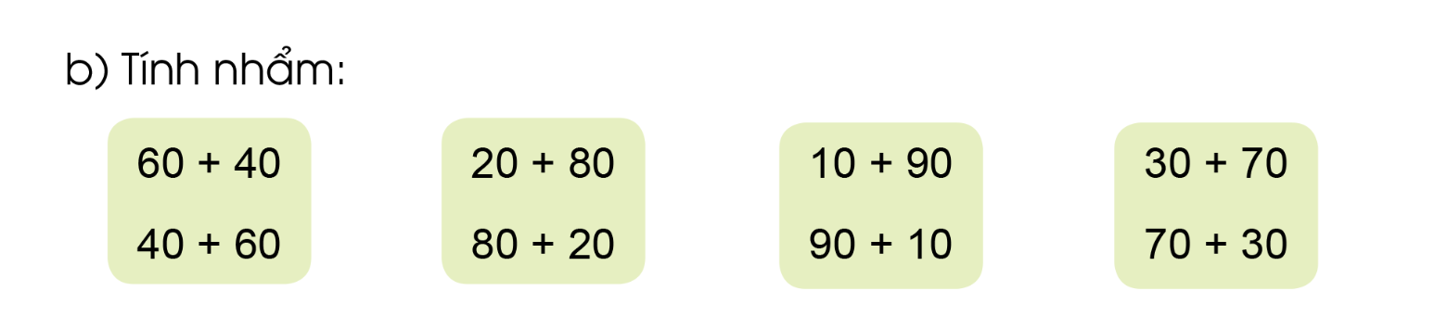
Con hãy làm và đối chiếu với kết quả của cô.

Slide 13
= 100
= 100
= 100
= 100
= 100
= 100
= 100
= 100
- Kết quả các phép tính bài tập 3b có gì đặc biệt?
- Các phép tính ở cột 2 gợi cho con nhớ điều gì?
20 + 80 = 80 + 20 = 100

Slide 14
Dặn dò
Hoàn thành bài tập 1, 3.a vào vở ô li Toán.
Tự đặt 1 đề toán sử dụng phép tính cộng có tổng bằng 100.

Slide 15

Buổi học của chúng ta hôm nay đến đây là kết thúc.
Các con hãy cùng giữ gìn sức khỏe
để đẩy lui đại dịch nhé!

